Slide 1
TTDB技术分享
张凯宏

Slide 2
AGENDA
为什么要做TTDB
TTDB内视
TTDB的Trade off
什么是SQL
Why RocksDB？
可靠性 && Auto Failover

Slide 3
为什么要做TTDB？

Slide 4
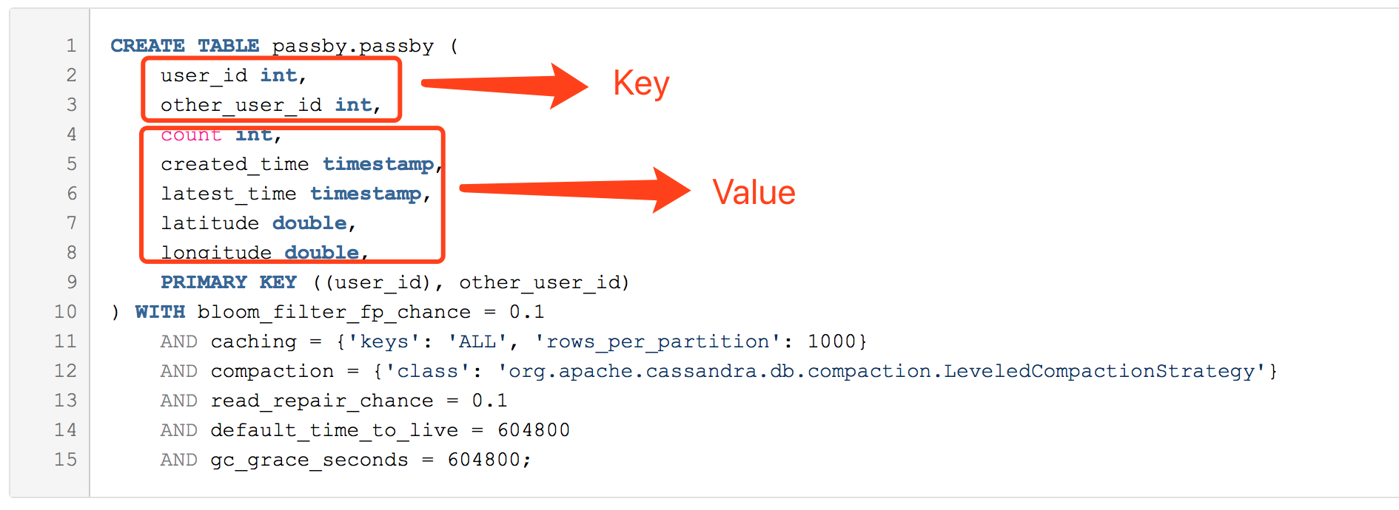
passby表场景
Select * from passby
Where
user_id = ? And other_user_id=?

Slide 5
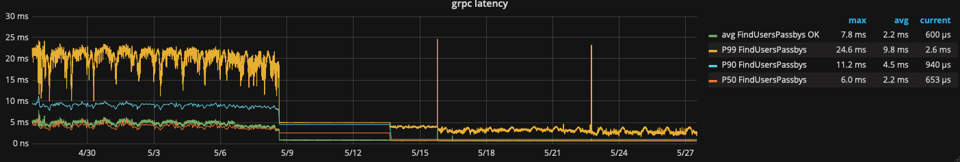
延迟对比：推荐流量
 | 平均延迟 | P90 | P99
ScyllaDB | 6.5毫秒 | 9毫秒 | 23毫秒
TTDB | 600微秒 | 940微秒 | 2.6毫秒

Slide 6
 | 存储一周数据
ScyllaDB | 9.6T
TTDB | 1T

Slide 7
Scylladb
新一代Cassandra
Writen in C++
Dynamo
Gossip
集成DPDK
Fastest Distributed Database

Slide 8
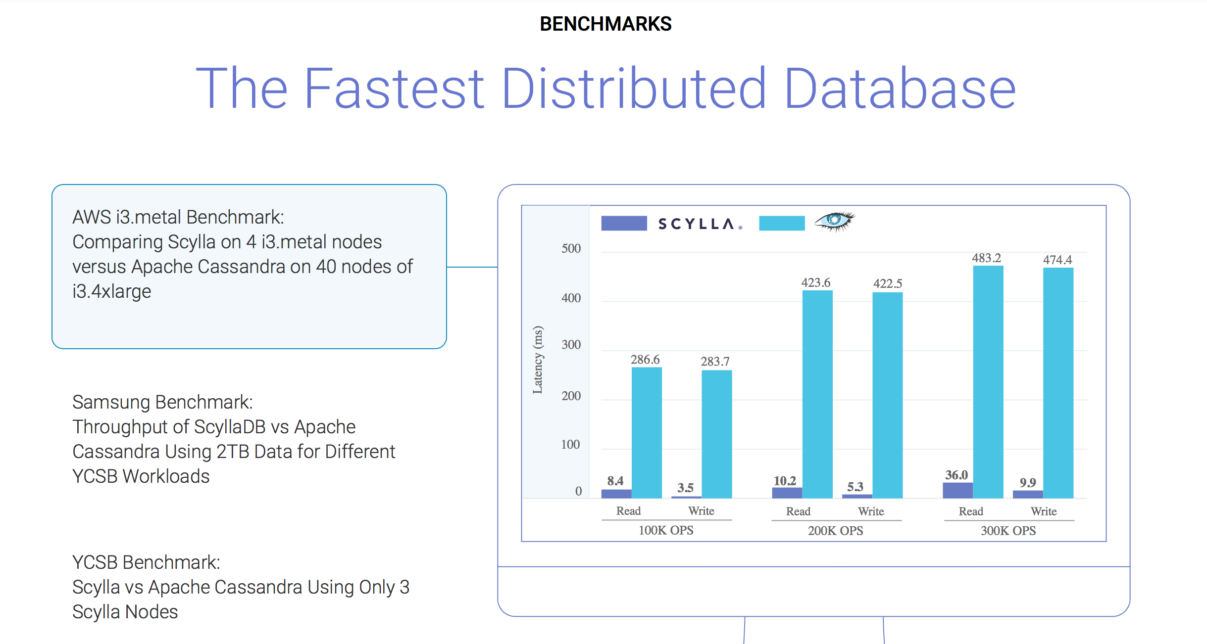

Slide 9
Scylladb存在的问题
Using Proxy
更长的请求链路
架构陈旧
Read Repair
DPDK？
对于数据库系统，DPDK真的有用吗？
Dynamo
每列需要单独存储时间戳
P99较高
Hinted Handoff
Gossip

Slide 10
为什么要做TTDB
数据量
数十T的数据，多个副本，传统数据库、NoSQL需要数十台机器
过去的读多写少场景不复存在，每天上百G的数据生成速度
并发度
后WEB 2.0时代，数据库每秒数万QPS
当WEB服务器实现了C100K后，数据库出路在哪
可用性
极致的用户体验，P99百毫秒以内
业内渴望的4个9可用性，每年56分钟宕机时间

Slide 11
与其更好，不如不同

Slide 12
新一代Newsql

Slide 13
TTDB的使命
数据量
更高效的存储效率，胜任上百T数据的OLTP场景
性能
每秒单机几十万写入，10W读QPS，媲美Web Server
线性扩展，集群规模无上限
可用性
4个9不再是纸上谈兵
毫秒级写入延迟，毫秒级读取延迟，百毫秒P99读取延迟
多副本，自带高可用方案，实现Auto Failover机制

Slide 14
TTDB内视

Slide 15
去Proxy
Smart Client：TTDB、Spanner、BigTable/Hbase、Redis Cluster
Side Car：MongoDB
Proxy：Cassandra、TiDB、Redis（Codis）

Slide 16
ttdb的方案
去Proxy
Smart Client
客户端缓存分布式信息
编码更紧凑
每列无多余时间戳
定长编码+变长编码
中心化
Zookeeper
NodeServer实现Raft协议（TODO）

Slide 17
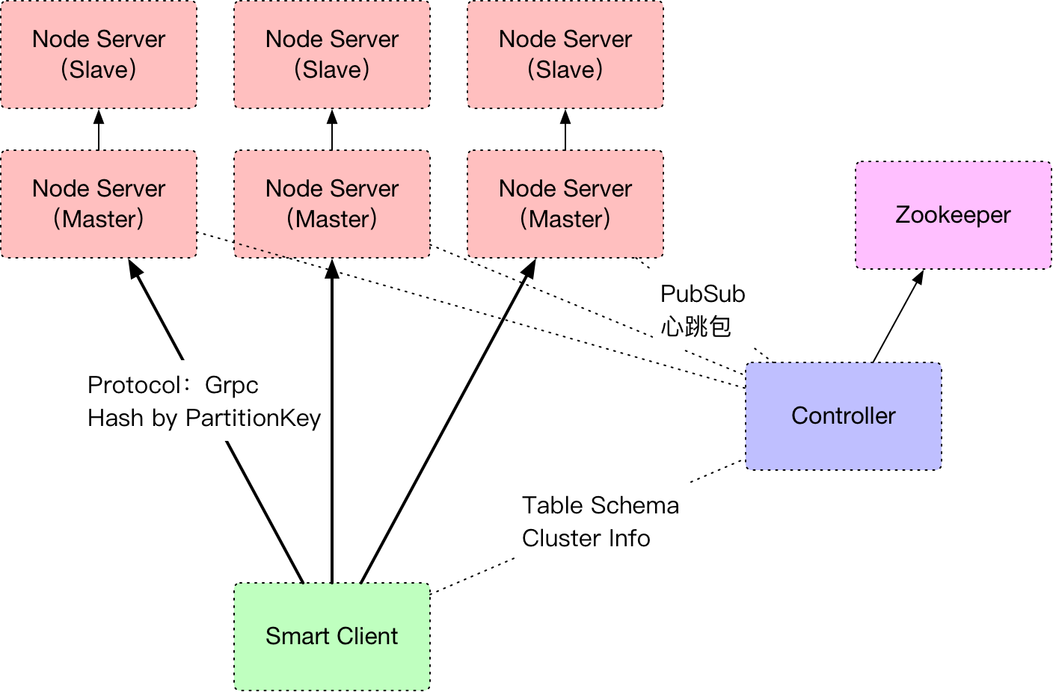
部署架构
Smart Client
缓存Cluster信息
缓存Table Schema
SQL解析
逻辑优化
物理优化
分布式路由
Node Server
封装RocksDB
算子下沉
数据备份
Binlog/主从复制
Controller
Auto Failover
meta信息变更推送

Slide 18
行式存储 OR 列式存储
行式存储多用于OLTP场景
针对实体（行），大概率需要所有列
单次查询的行数较少
列式存储多用于OLAP场景
相同类型的数据存在一起，存储效率、计算效率更高
批处理，涉及多行多列
行式存储 + 列式存储
每个Table里能内置多个ColumnFamily，多用于单次查询的目标列有固定的分界，如HBase、Cockroach

Slide 19
编码方案 - SQL到KV的映射
PrimaryKey：主键，对应底层KV存储的Key，每个Key代表一行
PartitionKey：分区键，如passby表，为user_id
ClusteringKey：和PartitionKey组成PrimaryKey，如passby表，为other_user_id
行式存储：
Key：PartitionKey + ClusteringKey
Value：其它列，ColumnID+ColumnType+Column
二级索引：
唯一索引
Key：二级索引列
Value：主键
非唯一索引
Key：二级索引列 + 主键
Value：Null

Slide 20
编码方案举例
passby表
Key：user_id(uint32) + other_user_id(uint32)
Value：
ColumnID(1) + ColumnType(uint16) + count
+ ColumnID(2) + ColumnType(uint32) + created_time
+ ColumnID(3) + ColumnType(uint32) + updated_time
+ ColumnID(4) + ColumnType(float32) + lon
+ ColumnID(5) + ColumnType(float32) + lat

Slide 21
编码优化
去掉Value里每个字段的ColumnID+type，或使用变长编码
省略Cassandra（ScyllaDB）每个字段存储的8字节时间戳（Dynamo）
省略Cassandra、CockroachDB的4字节的checksum，使用RocksDB原生自带

Slide 22
passby编码优化
ColumnID+Type：5列 * 8字节 = 40字节
时间戳：5列 * 8字节 = 40字节
Checksum：4字节
Count使用2字节（uint16）
经纬度使用4字节（float32）（精确度0.0001已经能精确到10米）
我们的编码（每行Value）：2 + 4 + 4 + 4 + 4 = 18字节
Scylladb编码（每行Value）：40（ColumnID+Type）+ 40（Timestamp）+ 4（checksum）+ 4 + 4 + 4 + 8 + 8 = 112字节

Slide 23
TTDB的Trade Off

Slide 24
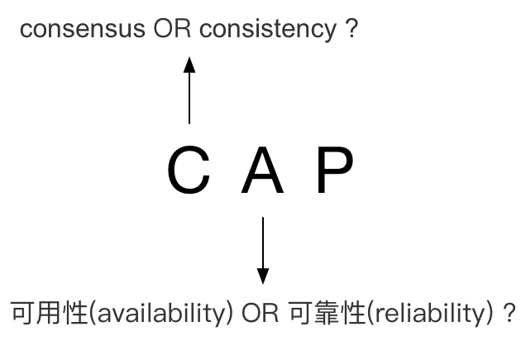
什么是CAP

Slide 25
什么是CAP - trade off
Consensus
Availability
Partition tolerance

Slide 26
Redis的Trade Off
极致的速度
聚焦10⁻⁶ ~ 10⁻⁹ 秒
L1/L2缓存：1-5个纳秒
L3缓存（多核共享）：10纳秒
内存解析（4级页表查找）：100纳秒
一次Redis操作（Get/Set）：1微秒
一次PCIE-SSD IO：10-20微秒
一次网络IO（RTT，同一机架）：100微秒
一次网络IO（RTT，跨机架）：500微秒
一次机械盘IO：10ms

Slide 27
Redis的trade off
纯异步网络复制
纯异步Propagation
Psync走内存buffer，不走磁盘读取aof
纯异步磁盘写入
Aof异步刷盘
rdb异步写盘
纯内存操作，不涉及任何微秒级以上同步操作

Slide 28
ttdb的trade off
超高性能
最终一致
线性扩容

Slide 29
是否支持强一致
Raft？ZAB？PAXOS？
实例内部跨行事务
External Transaction：Percolator？Spanner？HLC？

Slide 30
newsql or nosql？
NoSQL？
Cassandra/ScyllaDB
HBase
MongoDB
NewSQL？
TIDB
CockroachDB

Slide 31
什么是SQL？

Slide 32
什么是sql
一种DSL
关系代数的具体实现
描述需要获取的数据的结果

Slide 33
SQL vs 关系代数
关系代数基本算子：
Selection：选择运算，相当于Where条件
Projection：投影运算，相当于Select子句
组合运算：Selection + Projection
Union运算：相当于SQL中的Union
差集运算：SQL中的Except
叉乘运算：相当于SQL中的两表全匹配（笛卡尔积）
更名运算：SQL中的as（别名）
自然连接、外连接（左连接、右连接、全外连）
聚集函数：sum、count、avg等

Slide 34
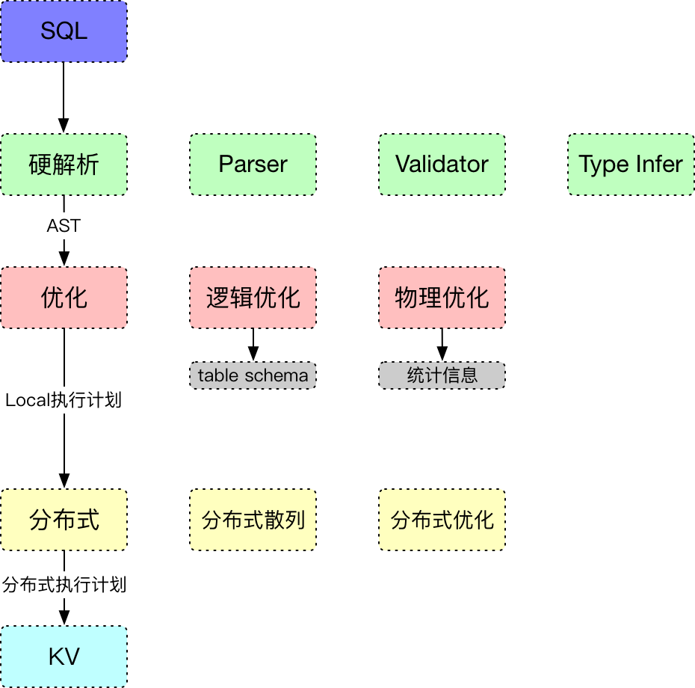
SQL的一生

Slide 35
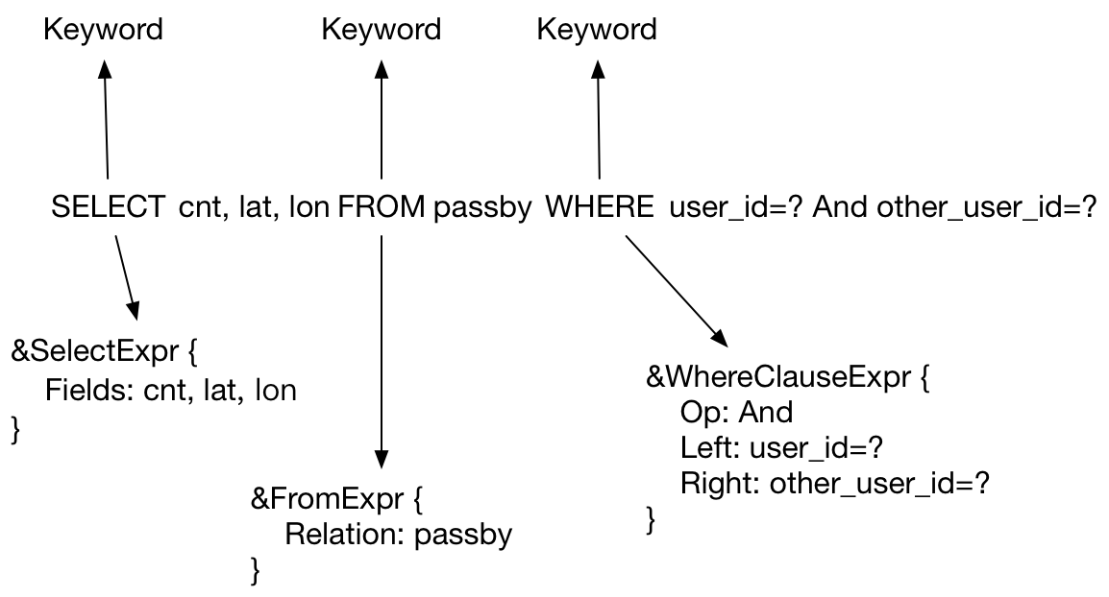
硬解析：go-yacc
词法分析：Lex，scan得到token
Keyword
非Keyword
语法分析：Yacc
校验
类型推导
生成AST

Slide 36
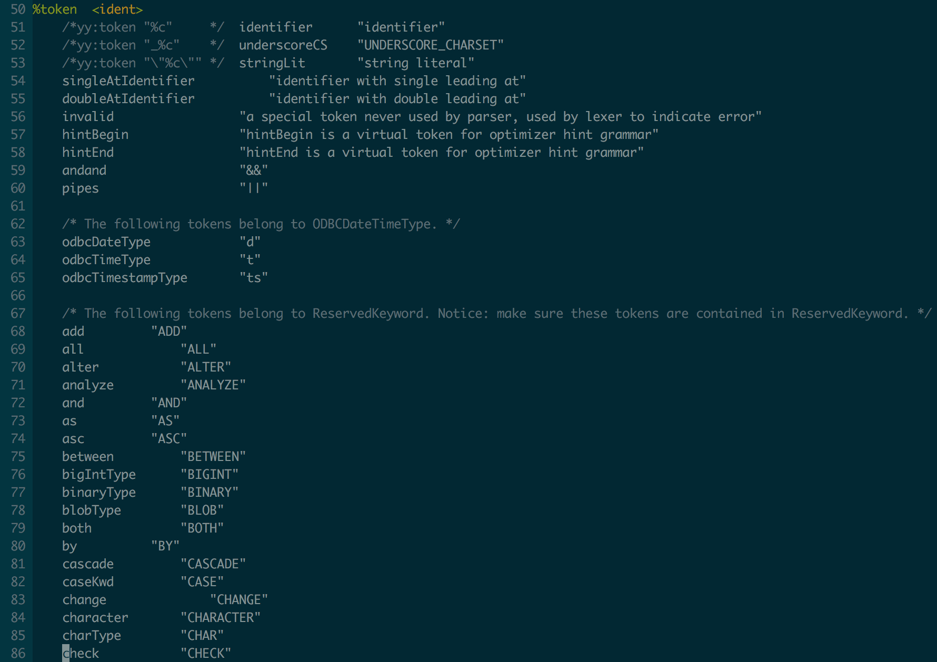

Slide 37
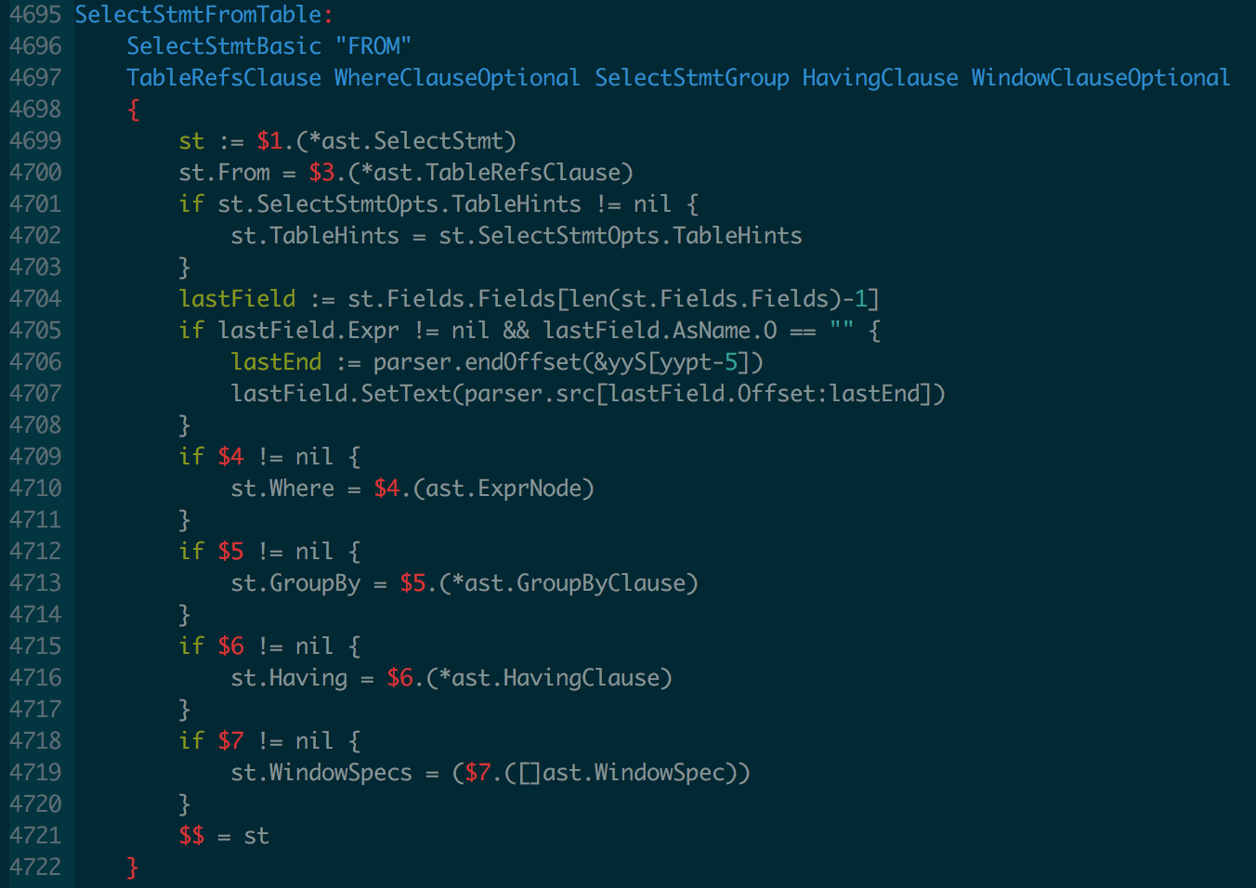

Slide 38
执行计划
Table Scan or Index Scan
Selection
Projection
TopN
Aggregation
分布式方案

Slide 39
逻辑优化
列裁剪（column pruning）
projection消除
min max消除
谓词下推
TopN下推
Aggregation下推

Slide 40
物理优化 - TODO
基于代价的优化
比较不同执行计划需要扫描的行数，选择更优方案
通过心跳更新SQL层统计信息
定期淘汰执行计划缓存

Slide 41
DDL支持
秒级 修改列类型
秒级 增加/删除列
纯异步 增加索引
每一列多存2个字段：1字节column id + 1字节column type（变长编码）

Slide 42
Why RocksDB？

Slide 43
Rocksdb – LSM tree

Slide 44
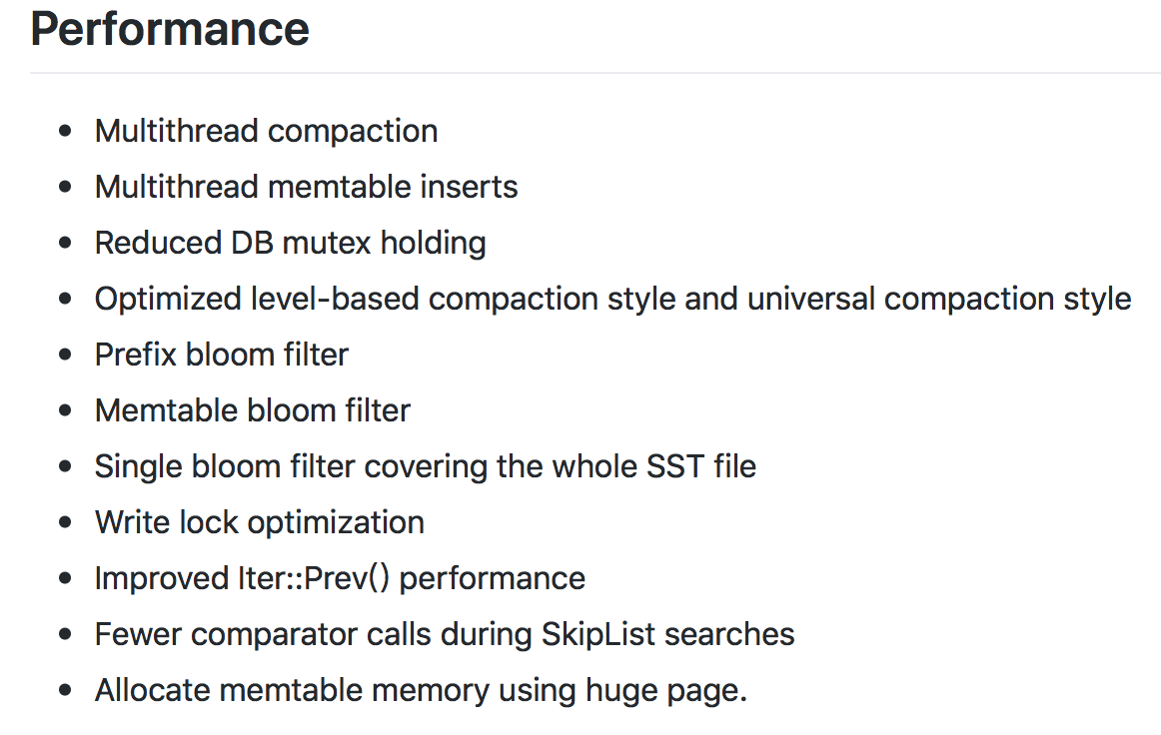
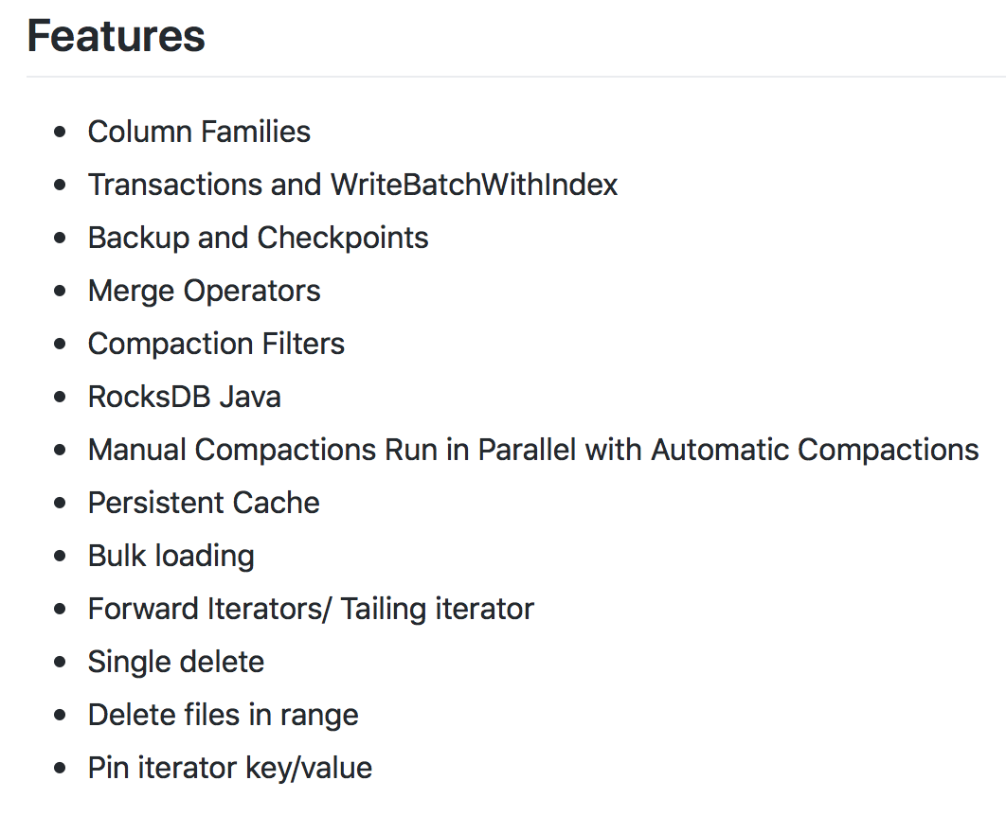
Features In rocksdb not in leveldb

Slide 45
Rocksdb – write process

Slide 46
Rocksdb - sstable

Slide 47
LSM tree trade off
Advantage:
极高的写入吞吐量
较高的读取吞吐量
存储效率高：前缀压缩、sst压缩
Disadvantage：
写扩散 - 五倍于BTree
读扩散
WiscKey论文：kv分离存储，降低写扩散

Slide 48
Lsm tree本质
WAL + Memtable：超高的写性能
写扩散：空间换时间
Compaction：定期数据清理
尽可能提升读性能

Slide 49
可靠性 && Auto Failover

Slide 50
服务可靠性 – 99.99%
如何做到99.99%的可靠性 – 每年56分钟宕机时间
手动Failover：短则20-30分钟，长则1小时
Auto Failover：必然的选择
对等网络：更精确判定，有一定的延迟（Gossip过程），Redis Sentinel/Cluster、Cassandra
主从网络：实现简单，无延迟，依赖Zookeeper选择一个Master Controller

Slide 51
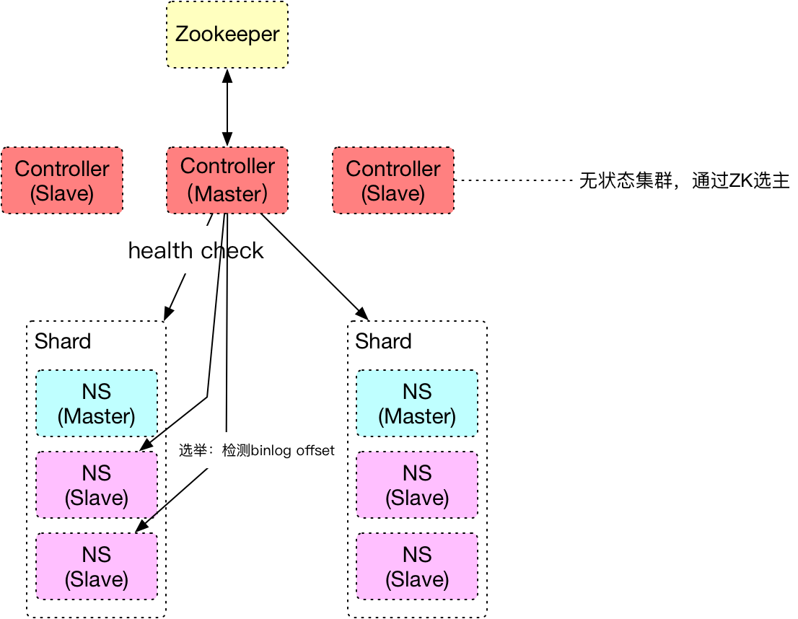
Controller - auto Failover
Controller通过与NS(NodeServer)保持心跳包，检测NS的存活状况
一旦发现NS Master有异常，则进入选主流程
Controller对各NS发起Grpc请求，获取binlog offset
选举offset最新的NS SLAVE作为新MASTER，并通过Grpc接口通知各个NS

Slide 52
Ttdb TODO List
Raft
事务：MVCC
分布式事务：Percolator/HLC
更强的可用性：跨机房部署，异地容灾
OLAP场景

Slide 53
附录
TTDB文档：https://confluence.p1staff.com/pages/viewpage.action?pageId=15838915
TTDB项目：https://confluence.p1staff.com/display/CT/ttdb
SQL优化器-Cascades优化器：https://pdfs.semanticscholar.org/a817/a3e74d1663d9eb35b4baf3161ab16f57df85.pdf
Raft协议：https://raft.github.io/raft.pdf
RocksDB Blog：https://rocksdb.org/blog/
RocksDB wiki：https://github.com/facebook/rocksdb/wiki
LSM Tree：https://www.cs.umb.edu/~poneil/lsmtree.pdf
BigTable： https://static.googleusercontent.com/media/research.google.com/zh-CN//archive/bigtable-osdi06.pdf
Spanner： https://static.googleusercontent.com/media/research.google.com/zh-CN//archive/spanner-osdi2012.pdf
WiscKey： https://www.usenix.org/system/files/conference/fast16/fast16-papers-lu.pdf

Slide 54
FAQ

